Slide 1
第6章 指令系统

Slide 2
  指令及书写格式
  标号（指令地址）： 指令助记符 dst, src ；注释
MOV R0 , #15H ;立即数寻址，15和－>R0
  L1： ADD R1, (1234H) ;直接寻址，[1234h]＋（R1）－>R1
  ADC R2, R1 ;寄存器寻址 （R2)+(R1)+cy->R2
  SUB R0,@R1 ;寄存器间接寻址 （R0)－[(R1)]->R0
  SBC R3 ,(Ri+06H) ;R3-[(Ri)+06h]-cy －>R3
  JZ L1 ;相对寻址，结果为0转L1去执行指令
  PUSH R0 ；堆栈寻址
  POP R1 ；堆栈寻址
  AND R0,(Rb＋02h) ;基址寻址，R0-[(Rb)+02h] －>R0
  JC L1 ;相对寻址，有进位转L1去执行指令
  RL R0 ；循环左移
  RR R1 ；循环右移
  RLC R0 ；带进位循环左移
  RRC R0 ；带进位循环右移

Slide 3

二、模型机上8位字长的指令系统
  1、模型机指令格式
    格式1：一般指令格式
  OP:指令操作码，4位，可通过信号J1译码控制实现散转。
  SR：源寄存器号，2位，
  4个编码对应选择通用寄存器R0、R1、R2、R3
  内容的输出可送总线。

Slide 4
DR：目的寄存器号，2位，
用于对四个通用寄存器R0、R1、R2、R3的选择，
  其内容可送总线，也可以从总线上接收数据，通常用于存结果。
DATA：指令的第二个字，可有可无，
含义也可以由用户自定义，
  也可以是其它寻址方式用到的地址信息，
如相对偏移量、形式地址等等。

Slide 5

    格式2：带寻址方式码的指令格式
OP1：第一指令操作码，2位，
与MOD 一起，可通过J1方式实现散转。
MOD——寻址方式码，2位，
      可以自行设计，例如：可设计为直接、间接、变址、相对寻址。

Slide 6
OP2：第二指令操作码，2位，可通过J2方式实现散转。
DR：目的寄存器号，2位，
ADDR/DISP/X：指令的第二个字，
为寻址方式中所用到的直接/间接地址ADDR，
或者是相对寻址的偏移量DISP，
或者是变址寻址的形式地址X。

Slide 7
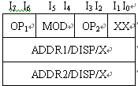
    格式3：三字指令
      双存储器地址的指令，
      既指令的两个操作数均在存储器内。其余同格式2。

Slide 8

    格式4：操作码扩展指令格式
      OP：指令操作码，4位，
      是单寄存器地址指令（16条）的操作码，通过I₇ I₆为11扩展

Slide 9
      SR/DR——源或目的寄存器号，2位，用于对三个通用寄存器R0、R1、R2、R3的选择，其内容可送总线，也可以从总线上接收数据。
      ADDR/DISP/X——指令的第二个字，为寻址方式中所用到的直接/间接地址ADDR，或者是相对寻址的偏移量DISP，或者是变址寻址的形式地址X。

Slide 10
  2、模型机寻址方式
模型机的指令系统
可实现：直接
间接、
寄存器直接、
寄存器间接、
相对、
变址、
立即数
等7种基本寻址方式。
    指令为开放式设计，指令代码含义用户可自定义。寻址方式用户可自定义。
    任何一种寻址方式，均可以直接由指令操作码隐含指定。
    例如设计：相对SR的偏移量寻址方法，即EA=（SR）+ADDR。

Slide 11
例如：对于指令格式2，
即带寻址方式MOD的指令格式，可以定义：
  MOD=00：直接寻址，则有效地址EA=ADDR，操作数=（ADDR）；
  MOD=01：间接寻址，则有效地址EA=（ADDR），操作数=（（ADDR））；
  MOD=10：变址寻址，则有效地址EA=（SI）+X，操作数=（（SI）+X）；
  其中SI为变址寄存器，隐含为R2；
  MOD=11：相对寻址，则有效地址EA=（PC）+DISP，
操作数=（（PC）+DISP）；

Slide 12
  3、模型机指令系统设计
    指令设计原则
指令的格式必须按照规定的格式设计；
      即操作码OP、源寄存器号SR、目的寄存器号DR必须按格式规定固定长度和位置，
若按照格式2设计指令，则操作码OP分为两段。
      寻址方式的设计，可以根据需要，或由MOD字段定义，或由操作码隐含指定。
      指令类型及功能的设计，只需满足程序设计的要求和需求即可。
      指令操作码的分配设计，要注意规整性。

Slide 13
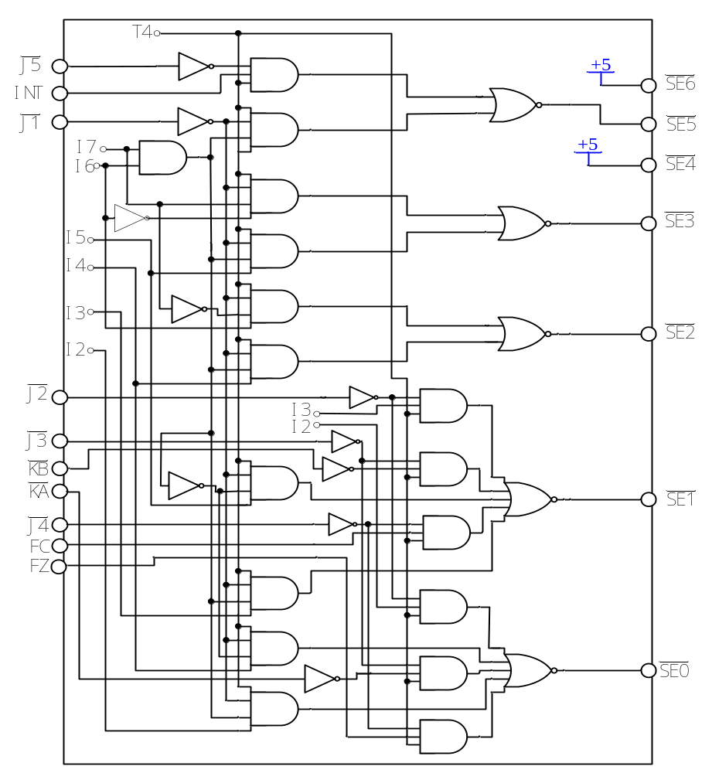
指令译码即后继微地址的转移控制逻辑图
指令译码控制
指令的第7,6,5,4,3,2位
指令译码控制
2个开关输入
（控制台）
对应的微地址设置（输出到相应的D型触发器的置位端）
进位、零标志
输出0，将相应的微地址置位

Slide 14
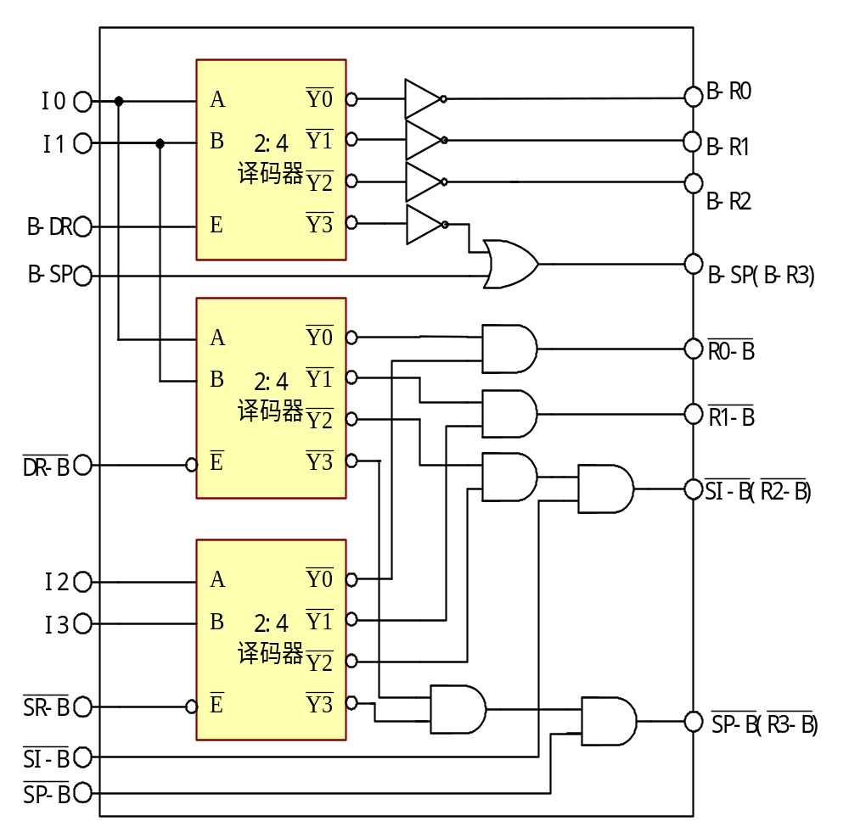
寄存器译码电路图
指令格式中的
目标寄存器地址
令
经译码产生的
写寄存器信号
写译码控制信号
经译码产生的
读寄存器信号
读目标寄存器
译码控制信号
指令格式中的
源寄存器地址
读译码控制信号

Slide 15



    模型机指令设计举例
指令系统举例1：
不用专门的MOD字段指出寻址方式，寻址方式由指令对应的微程序各自定义。
返回

Slide 16



返回

Slide 17
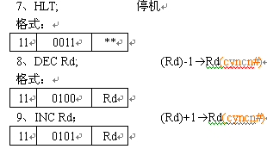


Slide 18
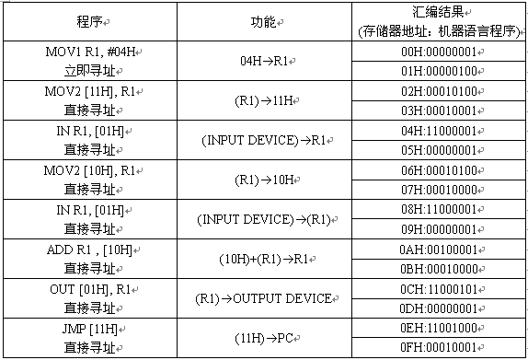


Slide 19



指令系统举例2：
约定：R0—累加器；
R1—循环计数器；
R2—变址寄存器（硬件指定）；
R3—SP（硬件指定）

Slide 20
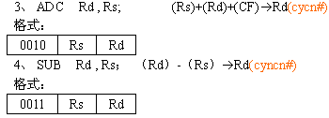


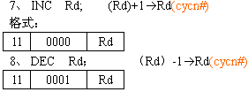

Slide 21
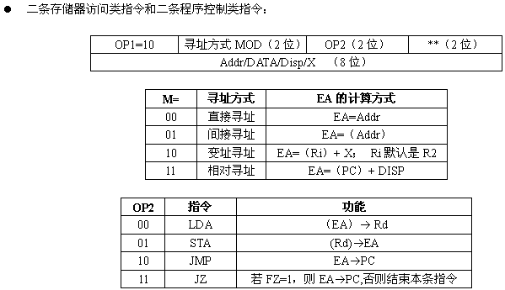

Slide 22
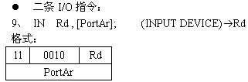





Slide 23
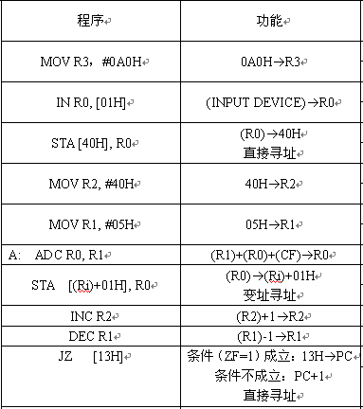

Slide 24

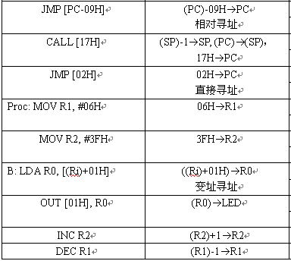
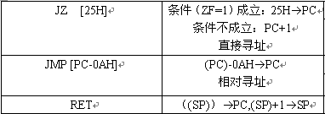

Slide 25
作业:
请仿照前例,写出例2给出的程序中每条机器指令对应的二进制代码(用存储器地址：机器语言程序的形式写出来 )

Slide 26
6.6 指令系统的发展
一、指令系统的发展演变
  “复杂指令系统计算机”，简称CISC
  （Complex Instruction Set Computer）
  特点：指令功能强大，完备，指令种类多而复杂，寻址方式多，多采用可变长指令格式。
由于：计算机执行程序时各种指令的出现频率相差很大，
最常用的是一些比较简单的指令，在程序中仅占指令系统中指令总数的20%，但出现的频率却占80%。
    而且，在微程序控制计算机的指令系统中，占指令总数20%的最复杂的指令，却占用了控制存储器容量的80%，且使用频率却不高。
    因而：提出了

Slide 27
  精简指令系统计算机
  （Reduced Instruction Set Computer，简称RISC）
  特点：指令功能简单，指令种类少，寻址方式，多采用固定长度指令格式。易于硬件实现。寄存器多。
RISC体系结构的芯片已经历了三代：
第一代以32位数据通路为代表，支持Cache,软件支持较少，性能与CISC体系结构的产品相当，
      如RISC Ⅰ、MIPS、IBM801等。
      第二代产品提高了集成度，增加了对多处理机系统的支持，提高了时钟频率，建立了完善的存储管理体系，软件支持系统也逐渐完善。它们已具有单指令流水线，可同时执行多条指令。
      第三代RISC产品为64位微处理器，采用了巨型计算机或大型计算机的设计技术——超级流水线技术和超标量技术，提高了指令级的并行处理能力，使RISC处理器的整体性能更好。如MIPS的R4000处理器采用50MHz和75MHz的外部时钟频率，内部流水时钟达100MHz150MHz，芯片集成度高达110万个晶体管，字长64位，并有16KB的片内Cache。

Slide 28
二、RISC的特点
  大部分RISC机具有以下特点：
    （1） 指令系统设计时选择一些使用频率较高的简单指令，且选择一些很有用但不复杂的指令。
    （2） 指令长度固定，指令格式种类少，寻址方式种类少。
    （3） 只有取数/存数指令访问存储器，其余指令的操作都在寄存器之间进行。
（4） 在八十年代中、后期，大部分指令在一个机器周期内完成，采用流水线技术。
    到八十年代末、九十年代初，第三代RISC机采用超级标量及超级流水线技术，增加了指令执行的并行度，使得一条指令的平均指令执行时间小于一个机器周期。
    （5） CPU中通用寄存器数量相当多，可以减少访存次数。
    （6） 以硬布线控制逻辑为主，不用或少用微码控制。
    （7） 采用优化的编译程序，力求有效地支持高级语言程序。

Slide 29
  同CISC机比较，RISC机有以下优点：
    （1） 可以充分利用VLSI芯片面积
    （2） 可以提高计算机运算速度
♥指令数、寻址方式和指令格式的种类都较少，且指令的编码很有规律，使指令译码加快
♥在简化指令的情况下，硬步线连接比微程序控制的延迟小，可缩短CPU的周期。
      ♥ CPU的通用寄存器多，减少了访存次数，加快了速度。
      ♥大部分指令能在一个周期内完成，特别适合于流水线工作。
      . ♥有的RISC机采用寄存器窗口重叠技术，程序嵌套时不必将寄存器内容保存到存储器中，加快了速度。
    （3） 设计容易，可降低成本，提高可靠性。
    （4） 能有效支持高级语言程序
      RISC靠编译程序的优化来支持高级语言程序。
      .指令少，寻址方式少，反而使编译程序容易选择更有效的指令和寻址方式。
      .通用寄存器多，使编译程序的代码优化效率较高。
采用寄存器窗口重叠技术，使过程间的参数传送快，且不必保存与恢复现场，
Notes:
.有的RISC机（如Sun微系统公司的SPARC）采用寄存器窗口重叠技术，使过程间的参数传送快，且不必保存与恢复现场，因而能直接支持调用子程序和过程的高级语言程序。
.在编译时尽量做好程序优化工作，而减少程序执行时间。

Slide 30
示例1： 3．设某8位计算机指令格式如下：
Opcode（4位） | M（2位） | Rd（2位）
A（8位）
其中，各部分的含义如下：
Opcode= | 源操作数的寻址方式M= | Rd=
0000:MOV 0001:ADD 0010:SUB 0011:JMP … … 1111:HALT | 00: 直接寻址 01: 变址寻址 10: 立即寻址 11: 相对寻址 | 00: R0 01: R1 10: R2 11: R3

Slide 31
假设（PC）=00H；变址寄存器（SI）=20H，
主存部分单元的内容如下表。
问：这时CPU启动程序运行，机器执行到第几条指令后停机？
写出每一条指令的功能、寻址方式、操作数及执行结果。
地址 | 内容 |  | 地址： | 内容 |  | 地址： | 内容
00H： | 01H |  | 04H： | 29H |  | 30H： | 22H
01H： | 30H |  | 05H： | 25H |  | 31H： | 33H
02H： | 15H |  | 06H： | F0H |  | 32H： | 34H
03H： | 11H |  | 07H： | 00H |  | 33H： | 35H

Slide 32
        指令及书写格式
        指令助记符 目的操作数, 源操作数 ；注释
        MOV R0 , 15H ;立即数寻址
MOV
直接寻址
Rd=R1
        解：
        第一条指令：
        指令开始地址00H
        01H：0000 0001；
        30H ：
直接地址
        第2条指令：
        指令开始地址02H
        15H：0001 0101；
        11H ：
        EA=（SI）+11H
        =20H+11H=31H
        ;(31H)=33H
        第3条指令：
        指令开始地址04H
        29H：0010 1001；
        22H ：
        (R1)-22H=33H
序号 | 指令 | 功能 | 寻址方式 | 操作数 | 执行结果
1 | MOV R1，(30H) | 传送 | 直接寻址 | 22H | （R1）=22H
2 | ADD R1，（SI+11H） | 加法 | 寄存器 间接 | 33H | （R1）=55H
3 | SUB R1,25H | 减 | 立即寻址 | 22H | （R1）=30H

Slide 33
  指令及书写格式
  标号（指令地址）： 指令助记符 dst, src ；注释
  MOV R0 , #15H ;立即数寻址，15和－>R0
  L1： ADD R1, (1234H) ;直接寻址，[1234h]＋（R1）－>R1
  ADC R2, R1 ;寄存器寻址 （R2)+(R1)+cy->R2
  SUB R0,@R1 ;寄存器间接寻址 （R0)－[(R1)]->R0
  SBC R3 ,(Ri+06H) ;R3-[(Ri)+06h]-cy －>R3
  JZ L1 ;相对寻址，结果为0转L1去执行指令
  PUSH R0 ；堆栈寻址
  POP R1 ；堆栈寻址
  AND R0,(Rb＋02h) ;基址寻址，R0-[(Rb)+02h] －>R0
  JC L1 ;相对寻址，有进位转L1去执行指令
  RL R0 ；循环左移
  RR R1 ；循环右移
  RLC R0 ；带进位循环左移
  RRC R0 ；带进位循环右移

Slide 34
本章小结
机器指令由操作码字段和地址码字段组成
  操作码字段确定指令所要执行的操作
  地址码字段是用来寻找运算所需要的操作数。
指令的寻址方式包括指令寻址和数据寻址
  指令寻址主要是顺序和跳跃两种方式；
  数据寻址有立即寻址、寄存器寻址、寄存器间接寻址、直接寻址、间接寻址、基址寻址、变址寻址、相对寻址、堆栈寻址等方式。
指令分类为数据传送、算术逻辑运算类、移位操作类、转移类、堆栈操作类、输入输出类等指令。
指令系统的设计应满足完备性、有效性、规整性、兼容性四个方面的要求。
指令的操作码有固定长度和不固定长度两种
  固定长度操作码
  不固定长度操作码可采用操作码扩展技术，可以缩短指令的平均长度，增加指令字所能表示的操作信息，但也增加了硬件设计难度。
模型机指令系统设计方法
指令系统的发展经历了从简单到复杂，又由复杂到精简的演变过程，今后还将会继续演变和发展下去。

